Slide 1

第十四章 平稳随机过程
§4 平稳随机过程的功率谱密度
在无线电技术以及其它问题的研究中，
常常要利用富里埃（Fourier）变换把时间域上
的函数转化为频率域上的函数。
本节的目的就
是利用富里埃变换寻求平稳过程的频率结构这
一有效工具，
来确立时间函数的频率结构
——功率谱密度

Slide 2

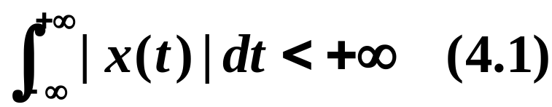
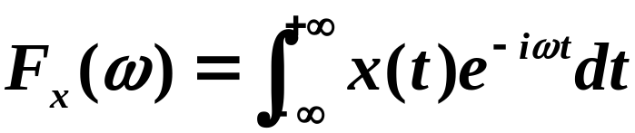
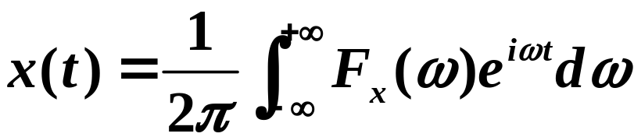
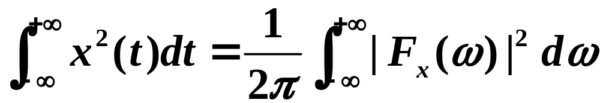
第十四章 平稳随机过程
假如 满足狄里克雷(Dirichlet) 条件，
且绝
对可积，
即
那么 的傅里叶变换存在或者说具有频谱
相应的逆变换
且成立巴塞伐（Parseval）等式
总能量
能谱密度

Slide 3
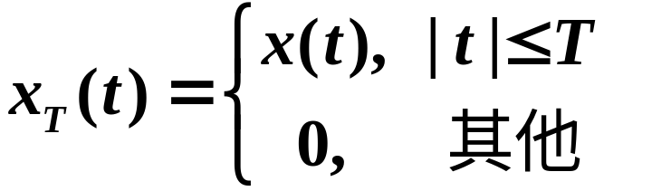
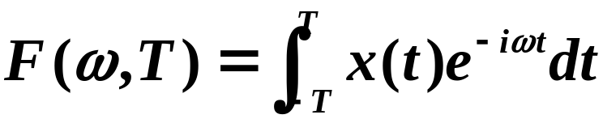
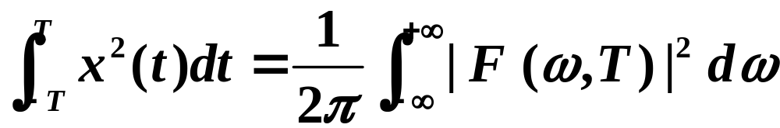
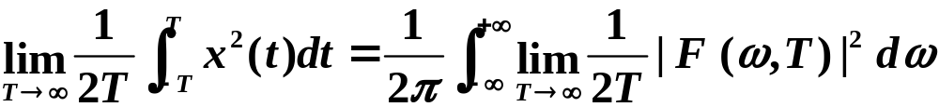
第十四章 平稳随机过程
构造x(t)的截尾函数
其Fourier变换为
Parseval等式为
Parseval等式为
则

Slide 4
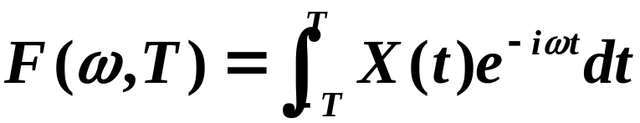
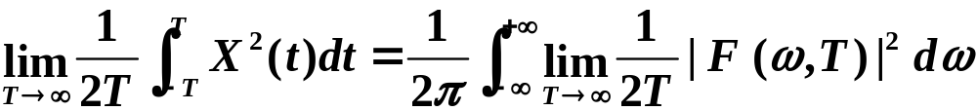
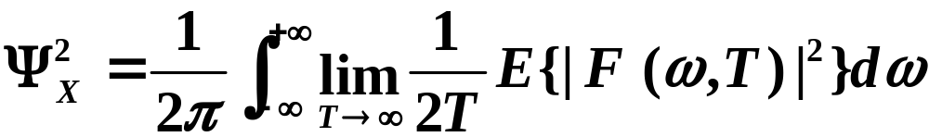
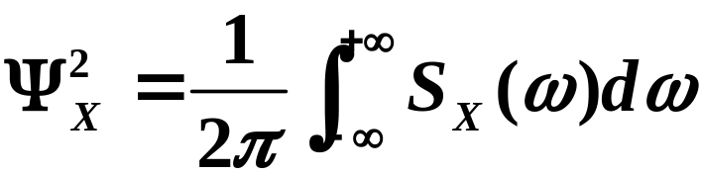
第十四章 平稳随机过程
一、平稳过程的功率谱密度
取期望得
记为
（功率）谱密度

Slide 5





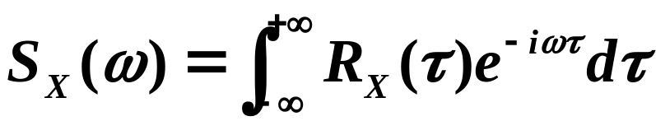
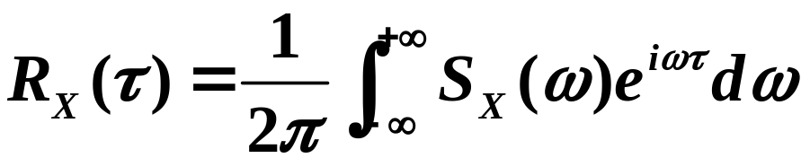
第十四章 平稳随机过程
二、谱密度的性质
谱密度 有以下性质
是 的实的、非负的偶函数。
和自相关函数 是一傅里叶
变换对，
即

